Slide 1

什么是移动平均线
移动平均线(MA)是道氏理论的形象化表述，以道·琼斯的“平均成本概念”为理论基础，采用统计学中“移动平均”的原理，将一段时期内的股票价格平均值连成曲线，用来显示股价的历史波动情况，进而反映股价指数未来发展趋势的技术分析方法。
基本概念 ：_x000b_ Moving Average，简称MA，原本的意思是移动平均，由于我们将其制作成线形，所以一般称之为移动平均线，简称均线。移动平均线是将某一段时间股指或股价的平均值画在坐标图上所连成的曲线，用它可以研判股价未来的运动趋势。移动平均线常用线有5天、10天、20天、30天、60天、90天、120天和250天的指标。

Slide 2
均线的特点
1.趋势性
2.滞后性
3.稳定性
4.助涨助跌性
5.支撑和压力的特性

Slide 3
葛南维移动平均线八大法则
1、移动平均线从下降逐渐走平且略向上方抬头，而股价从移动平均线下方向上方突破，为买进信号。
2、股价位于移动平均线之上运行，回档时未跌破移动平均线后又再度上升时为买进时机。
3、股价位于移动平均线之上运行，回档时跌破移动平均线，但短期移动平均线继续呈上升趋势，此时为买进时机。
4、股价位于移动平均线以下运行，突然暴跌，距离移动平均线太远，极有可能向移动平均线靠近（物极必反，下跌反弹），此时为买进时机。

Slide 4
5、股价位于移动平均线之上运行，连续数日大涨，离移动平均线愈来愈远，说明近期内购买股票者获利丰厚，随时都会产生获利回吐的卖压，应暂时卖出持股。
6、移动平均线从上升逐渐走平，而股价从移动平均线上方向下跌破移动平均线时说明卖压渐重，应卖出所持股票。
7、股价位于移动平均线下方运行，反弹时未突破移动平均线，且移动平均线跌势减缓，趋于水平后又出现下跌趋势，此时为卖出时机。
8、股价反弹后在移动平均线上方徘徊，而移动平均线却继续下跌，宜卖出所持股票。

Slide 5
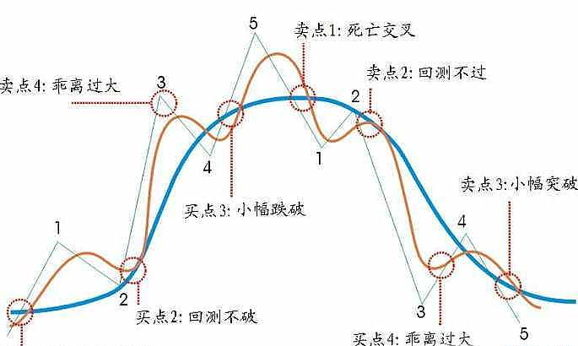
葛兰维八大交易法则与波位

Slide 6
均线的基本法则
1.均线在金价上面是压力，在下面是支撑。
2.压力被突破后就会转化为支撑，支撑跌破后转化为压力。
3.最上面一条均线是最大的压力，最下面一条均线是最强的支撑。
4.均线粘合说明有主力建仓，筹码在主力手里，后市可能看涨或看跌。
5.均线发散说明筹码在散户手里，难有大行情。

Slide 7
MA30与MA60的重要性
30天均线代表着最近30天市场的平均成本，60天均线代表着最近60天市场的平均成本。
30均线和60均线是所有均线中最重要的两条均线，30均线成为生命线，60均线成为主力线。这两条均线作为判断趋势的变化，有着极其重要的作用。

Slide 8
A D E
B C F
1.盘底阶段B-C
金价经过一段时间的下跌，做空动能基本得到释放，主力在有计划的战略性建仓。建仓需要一个过程，所以30.60均线处于走平阶段。
2.上涨阶段C-D
30均线拐头向上金叉60均线，主力建仓完毕后向上拉升。
3.做头阶段D-E
30.60均线高位走平，金价向上攻击的动能减少。
4.下跌阶段E-F
30均线拐头向下死叉60均线，主力彻底出货。

Slide 9
MA30.MA60的操作口诀
口诀可以单条均线使用，也可以结合使用
线上回抽买
线下反抽卖
突破均线买
跌破均线卖
线下远离买
线上远离卖

Slide 10
均线的组合
移动平均线常用线有5天、10天、20天、30天、60天、90天、120天和250天。
可以用MA5.MA10.MA20.MA30.MA60作为一套组合
也可以用MA30.MA60.MA90.MA120.MA250作为一套组合
更可以MA20.MA30为一组，MA30.MA60为一组，MA30.MA60.MA250为一组。
不同的组合有不同的效果，用法也不大相同。

